Slide 1

Fachbereich Pflege/Planung/Controlling
Sozialamt
Referentin: Fr. Mag.ª Norma Rieder

Slide 2

Strategische und operative Aufgaben
Entwicklung von Konzepten und Leistungsangeboten
  z.B. im gerontopsychiatrischen Bereich
  Reinigungsdienst für prekäre Betreuungssituationen
  Grazer Klientenbeitragsmodell für Hauskrankenpflege
Pflegedrehscheibe der Stadt Graz
Kontrolle der Hauskrankenpflegeorganisationen
Kontrolle der Privatpflegeheime

Slide 3
Themen im Fachbereich
Mobile Dienste
  z.B. Hauskrankenpflege
  gerontopsychiatrische Angebote
Betreutes- und Betreubares Wohnen
  Richtlinienprüfung und Antrag für Fördervereinbarung
  Beratung über das Angebot
Semistationäre Einrichtungen
  Tageszentrum
  Demenztageszentrum
Stationäre Einrichtungen
  Pflegeheime

Slide 4
Controlling - Kreislauf
Ziele festlegen
Soll- Ist-Vergleich
Korrektur - Maßnahmen
Ursachen - Analyse

Slide 5
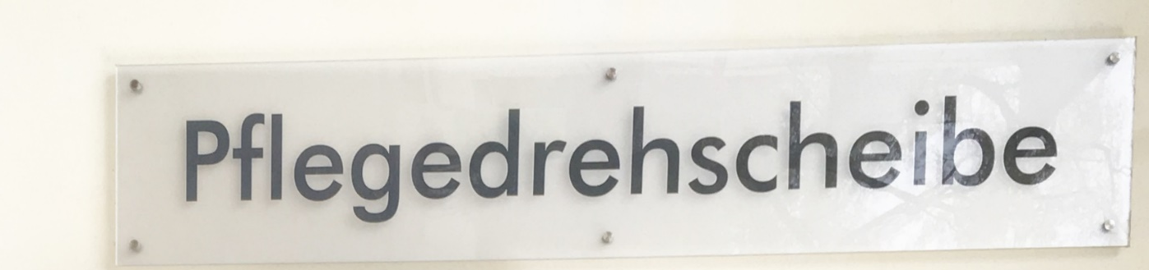
Pflegedrehscheibe
Ein Projekt der Stadt Graz und dem Land Steiermark
Zentrale Anlaufstelle zu allen Fragen bezüglich Pflege und Betreuung
Rasche, individuelle und unbürokratische Information
Zusammenarbeit und Vernetzung mit allen Anbietern von
Gesundheits- und Pflegeeinrichtungen sowie Krankenhäusern,
SozialarbeiterInnen, niedergelassenen Ärzten, Selbsthilfegruppen usw.

Slide 6

Pflegedrehscheibe
Ein Projekt der Stadt Graz und dem Land Steiermark
Zielgruppe: Pflege- und betreuungsbedürftige Menschen, pflegende
Angehörige und Interessierte, Netzwerkpartner (Krankenhäuser,
niedergelassene Ärzte, Sozialarbeiter, Behörden usw.)
Öffnungszeiten:
Montag bis Freitag von 10 bis 15 Uhr oder nach Terminvereinbarung
(Tel.: +43 316 872-6382) am Standort: Bethlehemgasse 6, 8020 Graz

Slide 7
Beratungen
Täglich telefonische Beratung und persönliche Vorsprachen von Betroffenen und Angehörigen in der Pflegedrehscheibe von Montag bis Freitag in der Zeit von 10:00 bis 15:00 Uhr möglich.
Ebenso können Hausbesuche durch die Amtssachverständigen vereinbart werden.

Slide 8
Casemanagement
Fallbegleitung durch Amtssachverständige der Pflege in prekären Betreuungssituationen
Einbindung von Betroffenen und Angehörigen sowie von Helfern und Begleitern bei der Lösungsfindung

Slide 9
Casemanagement - Netzwerkarbeit
Ehrenamtliche
Hausarzt
Entlassungsmanager
Sozialarbeiter:innen
Selbsthilfegruppe Alzheimer
Klient:innen
Hauskrankenpflege
Anbieter von 24h-Betreuung
Gesellschaft zur Förderung seelischer Gesundheit
Stadtteilzentren
Behörden
Spitäler
Angehörige
Pflegeheime
Betreutes Wohnen
Nachbarn
Geriatrische Gesundheitszentren

Slide 10
Statistik Pflegedrehscheibe
6775

Slide 11
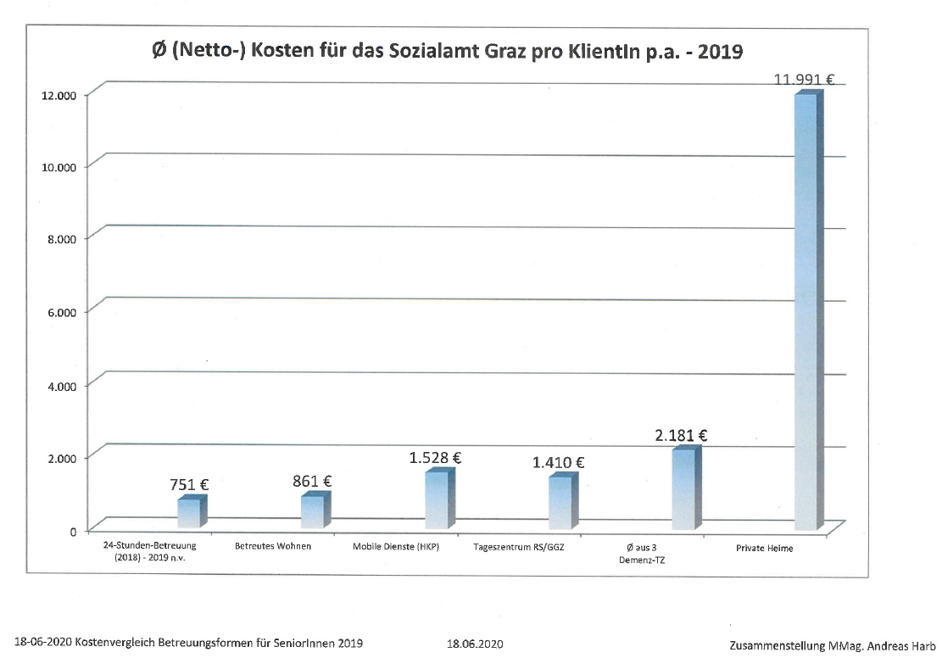

Slide 12
DANKE
FÜR
IHRE
AUFMERKSAMKEIT

